Slide 1
Mĩ thuật 8
Chủ đề:EM LÀM NHÀ THIẾT KẾ
TIẾT 30+31: BÀI 13:
THIẾT KẾ VÀ TRANG TRÍ ĐỒ DÙNG
GIÁO VIÊN: BÙI HOÀNG PHONG

Slide 2
I. QUAN SÁT- NHẬN THỨC
Câu hỏi: Tìm hiểu hình ảnh theo gợi ý sau:
Nêu đặc điểm về hình dáng, màu sắc, họa tiết, chất liệu của các yếu tố trang trí trên mỗi sản phẩm
Trình bày các bước thiết kế và trang trí đồ dùng

Slide 3
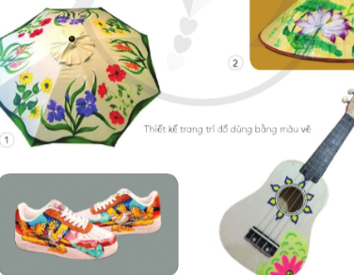

Slide 4
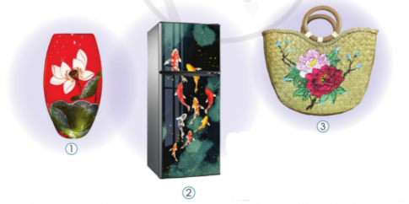

Slide 5
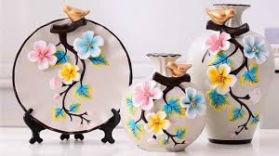

Slide 6
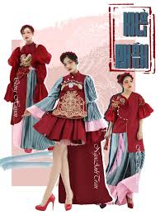
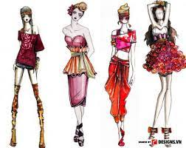

Slide 7
KẾT LUẬN
Trả lời:Đặc điểm về hình dáng, màu sắc, họa tiết, chất liệu của các yếu tố trang trí trên mỗi sản phẩm: Hình dáng đa dạng, chủ yếu là hình hoa, màu sắc đặc sắc, nhiều màu, được vẽ trên ô, nón, giày và guitar
Trình bày các bước thiết kế và trang trí đồ dùng:
B1: Lựa chọn vật trang trí
B2: Lựa chọn hình để vẽ lên vật
B3: Tô màu cho phù hợp với hình vẽ

Slide 8
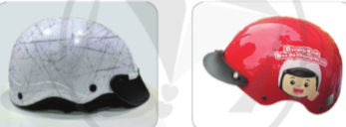
Câu hỏi 2: Quan sát các hình dưới đây và cho biết
Sự khác nhau giữa những chiếc mũ bảo hiểm
Ý nghĩa của việc trang trí mũ bảo hiểm

Slide 9
Trả lời:Sự khác nhau giữa những chiếc mũ bảo hiểm :
Hình thứ 1 được trang trí đơn giản
Hình thứ 2 trang trí đặc sắc, tạo sự chú ý cho người dùng
Ý nghĩa của việc trang trí mũ bảo hiểm: Trang trí mũ bảo hiểm giúp thu hút sự chú ý cho người sử dụng, khuyến khích người ta sử dụng mũ bảo hiểm.
* EM CÓ BIẾT:

Slide 10
II. SÁNG TẠO

Slide 11
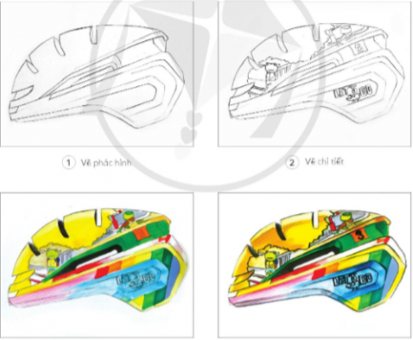
III. THỰC HÀNH Trang trí mũ bảo hiểm

Slide 12
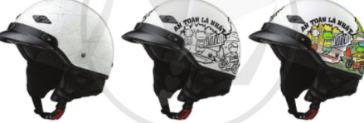
IV. LUYỆN TẬP Câu hỏi: Em hãy trang trí chiếc mũ bảo Hiểm của em hay của người thân để dùng hằng ngày.

Slide 13
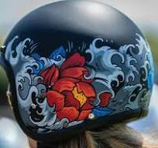
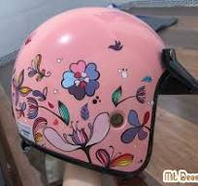

Slide 14
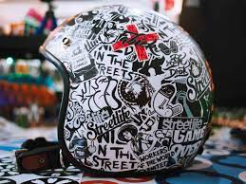
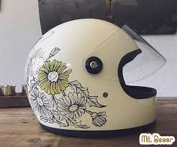
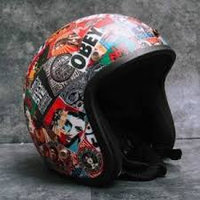
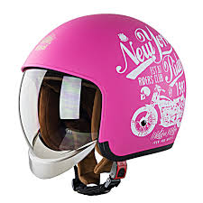
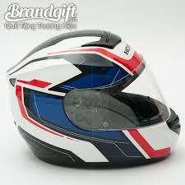
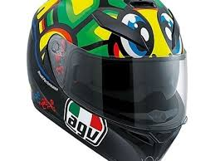
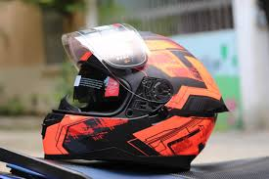

Slide 15
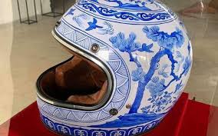

Slide 16
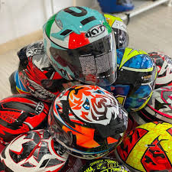
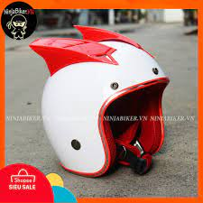

Slide 17
Câu chuyện thú vị về chiếc mũ bảo hiểm đặc biệt ở Việt Nam Ở Điện Biên, Ban ATGT tỉnh qui định 2 tuyến đường bắt buộc đội mũ bảo hiểm là quốc lộ 279 Điện Biên - Tuần Giáo và Quốc lộ 12 Điện Biên - Mường Lay. Qui định này khi đó đã làm xôn xao dư luận chị em người dân tộc, trong đó có phụ nữ Thái đen.

Slide 18
Phụ nữ Thái đen khi lấy chồng, theo phong tục phải búi tóc lên trên đỉnh đầu - tiếng Thái gọi là tằng cẩu. Đây là dấu hiệu để phân biệt giữa phụ nữ có chồng và chưa chồng. Một mặt tằng cẩu thể hiện sự thuỷ chung của người phụ nữ, mặt khác là cách tôn trọng chồng và gia đình nhà chồng. Khi lấy chồng, người ta tổ chức trang trọng lễ tằng cẩu, người phụ nữ chỉ bỏ tằng cẩu khi chồng chết.

Slide 19
Tuy nhiên, chị em nào không tái giá thì sau khi hết tang họ cũng không bỏ tằng cẩu. Vậy mới nảy sinh một chuyện khó xử: đó là bỏ tằng cẩu thì bỏ phong tục tập quán - điều này đối với chị em dân tộc Thái quả khó chấp nhận. Nhưng nếu không bỏ tằng cẩu thì không thể đội được mũ bảo hiểm! Không đội mũ bảo hiểm sẽ vi phạm Luật giao thông đường bộ và bị CSGT xử phạt!?

Slide 20
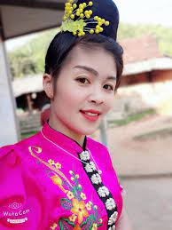
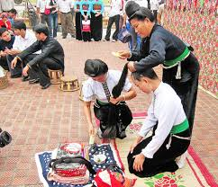

Slide 21
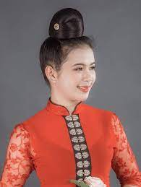
“Công ty HI sản xuất mũ bảo hiểm Tằng cẩu không phải để làm giàu, mà chính là vì tình yêu với đồng bào dân tộc Thái, vừa góp phần giữ gìn nét văn hóa truyền thống, vừa đảm bảo an toàn khi tham gia giao thông”, ông Nguyễn Tiến Dũng, Tổng giám đốc Công ty cổ phần Kỹ thuật HI (Hitech) chia sẻ

Slide 22
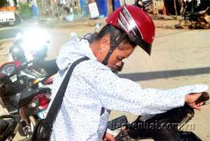
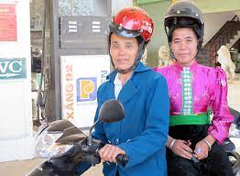

Slide 23
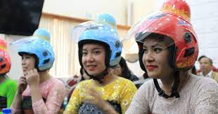

Slide 24
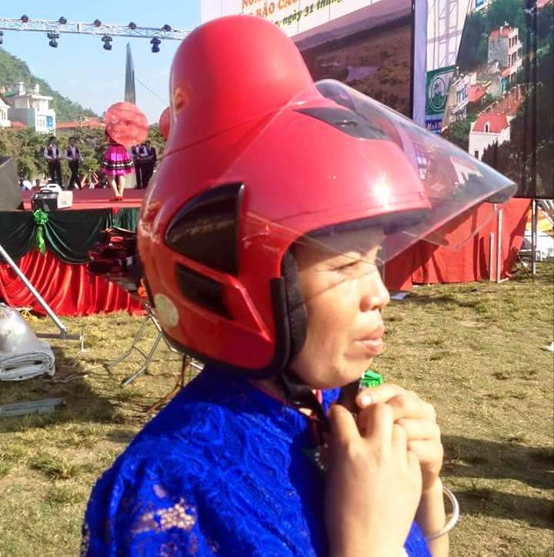
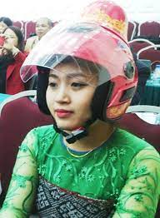

Slide 25
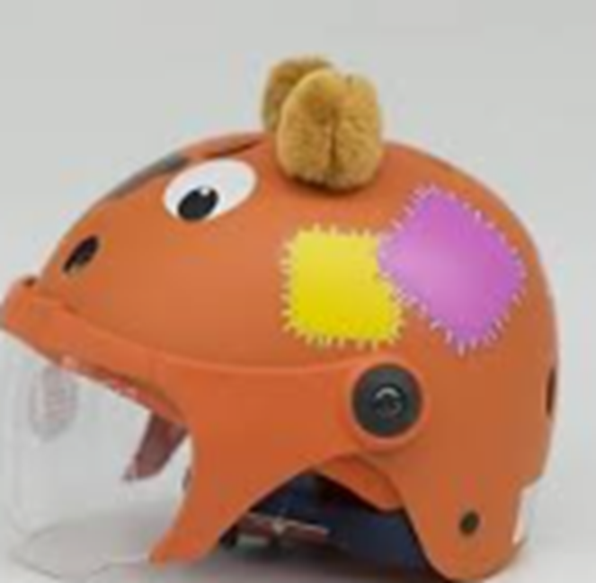
V. THẢO LUẬN
Câu hỏi: Trưng bày sản phẩm và chia sẻ
Ý tưởng, nội dung chủ đề trang trí.
Chiếc mũ bảo hiểm được trang trí thành hình con chuột tại em thích con chuột và nó tạo sự chú ý cho những người nhìn thấy nó

Slide 26
VI. ỨNG DỤNG: Sau một thời gian sử dụng các đồ dùng hàng ngày bị trầy xước làm giảm đi tính thẩm mĩ. Thay vì bỏ đi, em trang trí làm các đồ dùng đã cũ trở nên mới lạ và đẹp mắt, độc đáo hơn
Ngoài việc trang trí làm đẹp cho sản phẩm, em có thể cải tiến chức năng thích hợp cho các đồ dùng đã cũ

Slide 27
HƯỚNG DẪN VỀ NHÀ
Xem trước Bài 14: Tìm hiểu ngành nghề mĩ thuật tạo hình.

